Slide 1
Model zintegrowanych działań na rzecz dzieci, uczniów i rodzin w Mieście Łodzi. 21 kwietnia 2023r.

Slide 2
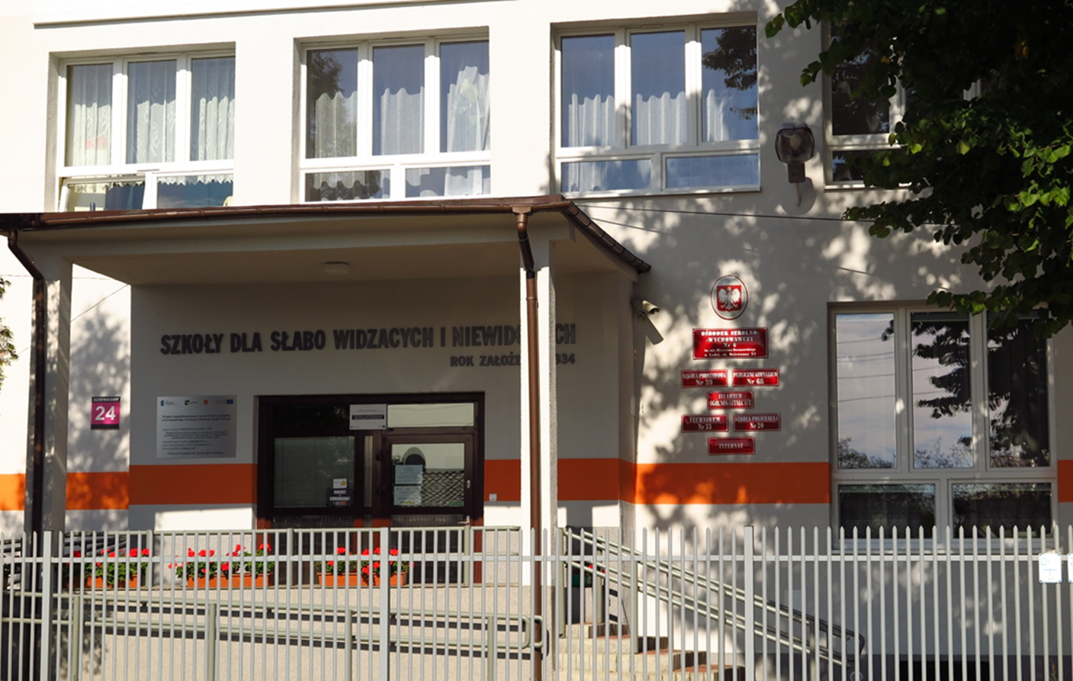
„Projektu innowacyjno-wdrożeniowego w zakresie oceny funkcjonalnej”

Slide 3
Sieć wsparcia międzysektorowego w Mieście Łodzi
Miejski system wsparcia dzieci, uczniów i rodzin zapewnia skoordynowane działania na rzecz dzieci, uczniów i rodzin, realizowane przez miejską sieć wsparcia międzysektorowego, którą tworzą:
Dyrektorzy Wydziałów: - Edukacji,
- Zdrowia i Spraw Społecznych,
Dyrektor Miejskiego Ośrodka Pomocy Społecznej,
Dyrektor Miejskiego Zespołu Żłobków,
Dyrektor Centrum Administracyjnego Pieczy Zastępczej,
Dyrektorzy Miejskich Centrum Medycznych,
Pełnomocnik Prezydenta ds. organizacji pozarządowych,
Pełnomocniczka Prezydenta ds. Dzieci i Młodzieży.

Slide 4
Zadania sieci wsparcia międzysektorowego w Mieście Łodzi:
zbieranie i aktualizowanie danych dotyczących istniejących zasobów i trudności, w szczególności architektonicznych, organizacyjnych, kadrowych, finansowych i metodycznych, w dostępie do wczesnego wspomagania rozwoju dziecka i wsparcia rodziny oraz wsparcia ucznia i rodziny, w odniesieniu do dzieci, uczniów i rodzin zamieszkałych na terenie Miasta Łodzi;
upowszechnianie informacji o ofercie wsparcia na terenie Miasta Łodzi;
współpraca na poziomach:
- zespołu koordynującego, składającego się z kadry zarządzającej sektorami w Mieście Łodzi,
- specjalistycznych zespołów wsparcia (międzysektorowe zespoły zadaniowe).

Slide 5
Międzysektorowe zespoły zadaniowe:
Przedstawiciele placówek oświatowych publicznych
i niepublicznych,
Przedstawiciele Miejskiego Zespołu Żłobków,
Przedstawiciele służby zdrowia i pomocy społecznej,
Przedstawiciele PFRON (CIDON/OWIT),
SCWEW,
Przedstawiciele instytucji kultury,
Uczelnie wyższe,
Rzecznik Osób Niepełnosprawnych,
Przedstawiciele RCPS,
Przedstawiciele OPP.

